Slide 1
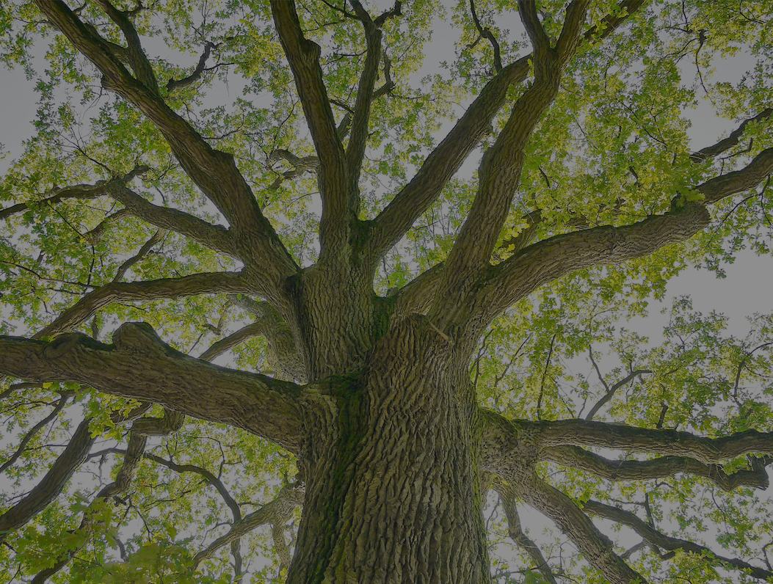
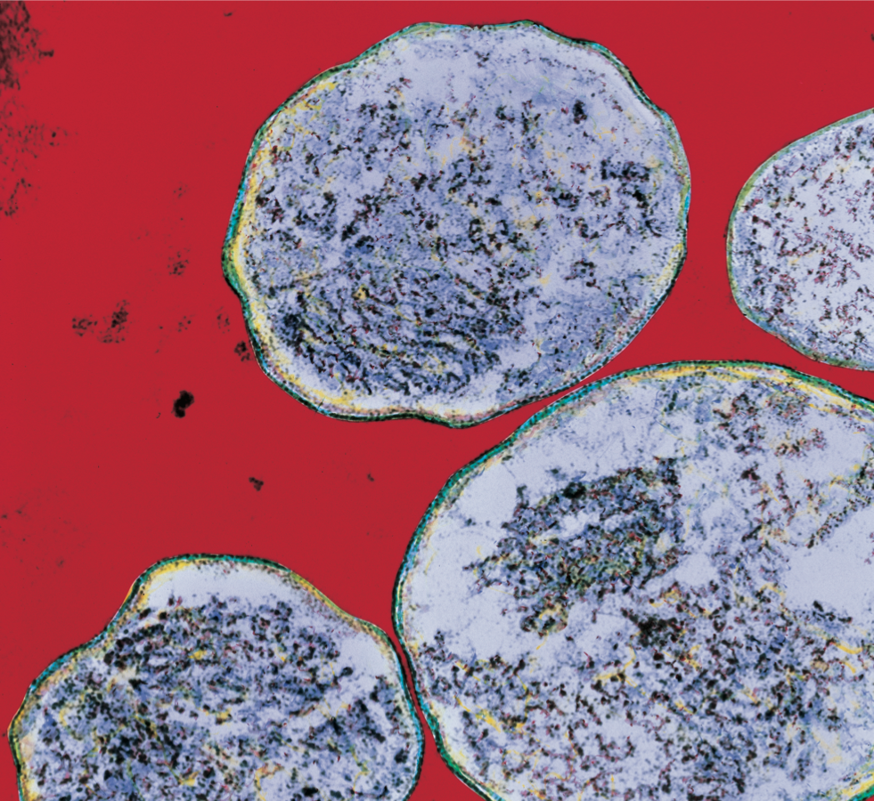
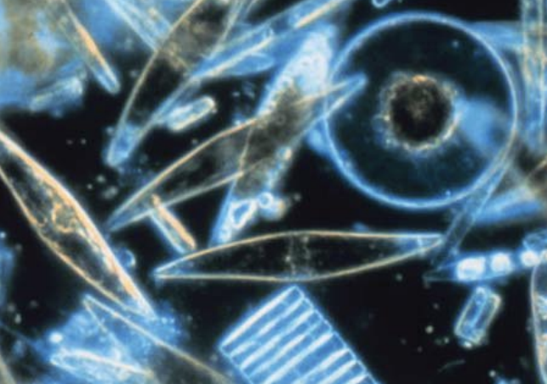
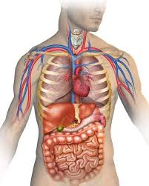
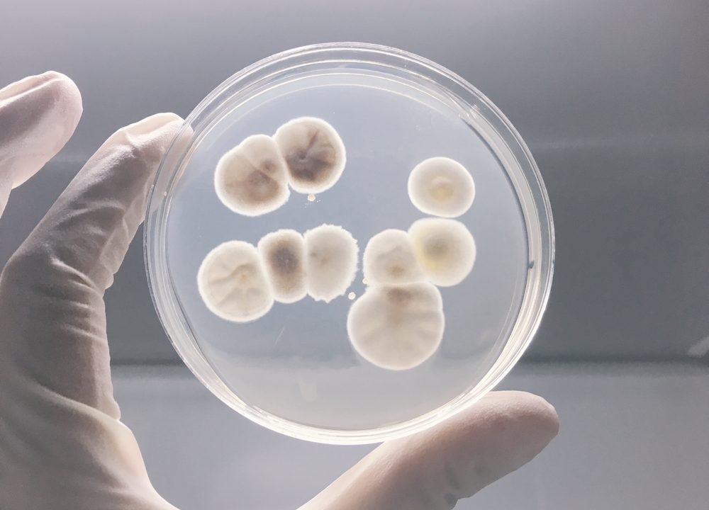
Biologi
Læren om det levende og om samspillet mellem det levende og det omgivende miljø
Notes:
Hvem er jeg og hvem er I. Jeres baggrund og interesser???? Formål: biologisk indsigt og ansvarlighed!
Levende: indtager og udskiller føde, ånder, vokser og formerer sig. Nogle bevæger sig, kan sanse/reagerer. Består af celler med stofskifte.

Slide 2
Emner
Cellebiologi
Nerver
Hormoner
Energi til kroppen
Enzymer
Bioteknologi
Genetik
Evolution
Økologi
Kulstof og kvælstof kredsløb
Hvad indeholder emnerne?
Hvilke forsøg og specifikke emner i Biologi C?
Notes:
Brug ~10 minutter på at diskuterer hvad de forskellige overskrifter indeholder – hvad kender i til i forvejen?
Perspektivering – lokale og globale sammenhænge, biologi som videnskabsfag, bioetiske problemstillinger

Slide 3
Forsøgsoversigt – C niveau
Biologi C:
Cellebiologi + Mikrobiolgi – mikroskopi: Plante og kindceller, diffusionøvelse (agar),
Bakteriekimfald, bakterier med chlorin/håndsprit/m.m.
DNA: DNA i løg
Kostanalyse, enzymforsøg bromelin eller spytamylase forsøg
Sexologi: Hormoner Ægløsningtest LH, Hormonforstyrrende stoffer med kemilup.
Fysiologi: Peak flow, Blodtryk/puls
Genetik: et gensnedarvning med majs (klorofylmutanter), Egen genetiske profil (Øreflip m.m.)
Økologi: Makroindeks – invertebrater i søen, fotosyntese BTB forsøg, respiration af melorme eller vandrenepinde, elodea (vandplante) eller balde i vand og tælle bobler
Notes:
Biologi B:
Cellebiologi + Mikrobiologi – Osmose i kartofler, bakterieresistens, bakterier i vand
Enzymforsøg: Katalase, spytamylase med tid/pH
Sexologi: Hormonforstyrrende stoffer, Yes og Yas - med genmodificerede gærceller
Genetik: to gensnedarvning, gelelektroforese med farvestoffer
Fysiologi: Muskler – muskelstyrke/hånddynamometer. To punkt test - kondi
Nervefysiologi: håndtryk/hastigheden i en arm, alkohol og reaktionstid og alkoholpromille, reaktionhastighed (gammel timer)
Økologi: Frit valg 😉
Forsøg med dyr og respiration... evt. med cabohydraternes intermediære stofskifte.

Slide 4
Tips og tricks til bogen
Bogens opbygning
  Tekster, arbejdsspørgsmål, interaktive opgaver (quizzer)
  I materialer er der både quizzer, videoer, billeder og figurer
  OGSÅ ordforklaringer bagi
Læseteknik
  Brug figurerne –> forståelse
  Fagudtryk – der er mange, kræver øvelse
  Tag evt. noter mens du læser….
Derudover:
Mundtlig og skriftlig karakter
Mundtlig eksamen med udgangspunkt i øvelser og artikler
  Vigtigt med deltagelse i øvelser og skriftligt arbejde!

Slide 5
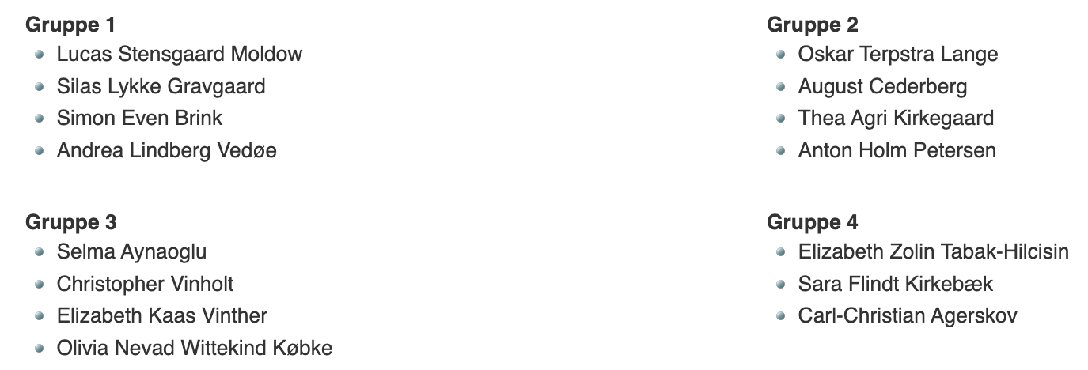
Repetition - Økologi
Lav en liste med definitioner af vigtige grundbegreber til jeres emne.
Forbered en fremlæggelse, der dækker jeres emne og hvor I benytter grundbegreberne. I skal fremlægge i næste modul
Efter fremlæggelserne skal I gøre jeres PPT og noter tilgængelige for hinanden i holdets team-mappe under ”Marinbiologi”: Marinbiologi . Navngiv dokumentet med gruppenummer og jeres navne i gruppen.

Slide 6
Grupper og emner
Gruppe 1 | Gruppe 2 | Gruppe 3 | Gruppe 4
Grundbegreber: Økologi Økosystem Biotop Habitat Miljøfaktorer Niche Abiotisk faktor Biotisk faktor Intraspecifik konkurrence Interspecifik konkurrence Symbiose | Fotosyntese Autotrof Grønkorn/kloroplaster Klorofyl Karotenoid Skyggeplanter Lysplanter Spalteåbninger Vedkar Respiration Mitokondrier ATP | Organisk stof Uorganiske stoffer - næringssalte og mineraler Begrænsende faktor Minimumsloven Primærproducent Primærproduktion Autotrof Heterotrof Bruttoprimærproduktion (BPP) Nettoprimærproduktion (NPP) | Græsningsfødekæde Nedbryderfødekæde Fødenet Primærproducenter Konsumenter Nedbrydere Trofisk niveau Respirationstab Sekundærproduktion Økosystemets bæreevne Biomasse Detritus Humus

